Slide 1
OTEL İŞLETMECİLİĞİ
Konaklama işletmeleri ve otel işletmeciliği

Slide 2
Konaklamanın Tarihçesi
Dünyada Konaklama
Konaklamanın tarihi geçmişi şüphesiz insanlık tarihi kadar eskidir. Gerek yiyecek bulma, göç gibi zorunluluklar ve gerekse insanların yaradılışında var olan gezme, görme, eğlenme, güzeli arama, seyahat etme, sağlık, dinlenme gibi yer değiştirmeye sebep olan etmenlerle bulundukları yerden başka yerlere yerleşmeleri sonucu konaklamaya ihtiyaç duymuştur.
İlk çağlardaki seyahatlerden Robert W. Macintosh, Tourism Principles Practices Philophies adlı kitabında bahseder. Sümerler seyahati keşfedenler olarak nitelenir. Çünkü onlar yazıyı ve tekerleği ilk bulan uygarlık olarak kabul edilmektedir. Böylece seyahatlerin tarihinin M.Ö. 4000 yıllarında başladığı söylenebilir. İnsanlar seyahatlerinde ulaşım ve konaklama için takas usulüyle yani malla ödeme yapmakta idiler. Modern anlamda turizm olgusu Eski Yunan'da daha yoğun ve belirgin bir biçimde görülmeye başlanmıştır.

Slide 3
Olimpiyatların başlangıcı olarak kabul edilen M.Ö. 776 yıllarında sayfiyelere gitmek, kaplıcalardan faydalanmak, kutsal mekanları ziyaret ve spor müsabakalarını izlemek zamanın popüler katılımlarındandı. Diğer taraftan Eski Mısır M.Ö. 3000 yıllarında dahi diğer bölgelerden gelen turistler için adeta bir Mekke idi.
Antik Hint yazıtlarından rahiplerin ve tapınaklardaki kutsal kişilerin yolcuları ağırladıkları anlaşılmaktadır. Yapılan uzak yolculuklar merak unsurunun yanı sıra politik, diplomatik ya da askeri nedenlerle gerçekleşmekte ve insanlar barınma gereksinimlerini han ya da kervansaraylarda karşılamaktaydılar. İnsan yaşamıyla ilgili pek çok değişimde olduğu
gibi, insanların konaklama gereksinimlerinin karşılanması ile ilgili değişikliklerinin
ardında da üretim biçiminin ortaya koyduğu nedenler yatmaktadır. M.Ö. VI. yüzyıla gelinceye kadar barınma ve yeme-içme ihtiyacı duyan insan sayısı sınırlıdır. Fakat Lidyalıların parayı bulmaları, paranın yaygın bir değişim aracı haline gelmesi ve ticaretin artış göstermesiyle insanlar daha fazla seyahat bulunmaya başlamışlardır. Bu gelişmeler
hanlara duyulan ihtiyacın artmasına ve hanların daha yeni işlevler kazanmasına neden olmuştur.

Slide 4
Roma İmparatorluğu döneminde (yaklaşık M.Ö. 200-M.S. 500) öğrenciler, sanatçılar ve tüccarlar için taverna ve hanlar yapılmıştır. Bu yapıların insanların konaklama ihtiyacının yanı sıra hayvanlar için ahırları da kapsadığı görülmektedir. Daha sonraki dönemlerde ise, seyahat edenlere yiyecek-içecek imkanlarının da sağlandığı ve Romalı rahiplerin yönettiği 'Roma Hospice'ler gelişmiştir.
Ortaçağda konaklama kavramı daha da gelişerek ayrı bir boyut kazanmıştır. Birçok yerde manastırlar da yolculara konaklama, yiyecek-içecek sağlamakla kalınmamış ayrı binalar inşa edilmiştir. Bu dönemde Hristiyanların, yolcuları ağırlamalarını düzenleyen bazı yasalar çıkarılmıştır. Bunların en ilginci yolcunun aynı yerde üç günden fazla kalmamak şartıyla ücretsiz yemek yemesidir. Ancak ağırlama olayı bu şekilde 1282 yılına kadar sürmüştür. Bu tarihten sonra İtalya ve Fransa'da şehrin (Roma, Paris) ileri gelenleri toplanarak bunun bir ticaret haline gelmesine karar vermişlerdir. Daha sonra da, hanlara lisans verilerek şarap satılmasına izin verilmiştir.

Slide 5
1907’de Elsworth M. Statles tarafından açılan ‘Buffalo Statler’ girişimidir. Bu kişi aynı zamanda modern ticari otelcilik endüstrisinin kurucusu ve birden fazla yere otel açarak 'otel zinciri' kavramını ortaya atan ilk girişimcidir.
1900-1960 yılları arasında otelcilik alanında her biri belli ihtiyaçlara cevap veren dört değişik tür ortaya çıkmıştır :
• Ticari veya geçici oteller: Seyyar satıcılara ve orta sınıf turistlerin ihtiyaçlarını karşılayan işletmeler.
• İkametgah otelleri: Uzun süre kalacaklara ve özellikle kendilerine ait bir evde kalmak istemeyen yaşlılara hizmet eden işletmeler.
• Lüks oteller: Pek çok insanın bütçe sınırını aşan fiyatlar karşılığında, otelcilik hizmetlerinde mutfak ve konfor olarak en gelişmiş olanakları sunan ve özellikle zengin kesime hitap eden işletmeler.
• Tatil otelleri: Orta sınıfın bütçesine uygun fiyat karşılığında konfor, yemek ve eğlence açısından
hizmet veren işletmeler.
Yukarıdaki değişik türdeki otel işletmeleri , hancılığın sona ermesine ve konaklama alanında yeni bir dönemin başlamasına sebep olmuştur.

Slide 6
Türkiye' de Konaklama
Türkiye'de konaklama hizmetlerinin geçmişi eski hanlara ve kervansaraylara dayanmaktadır. Orhun Kitabelerinde 'moyanlık' denilen konaklama yerlerinden bahsedilmektedir. Moyanlık, aslında Türklerin yardım ve hayır yurdu olarak kurdukları bir konaklama ve geceleme tesisleridir. Çünkü Türkler misafirperverlikleriyle tanınmış bir millettir. Moyanlık ile bugünkü 'otel' olarak adlandırılan konaklama işletmelerinin ilkini Türkler kurmuşlardır. Sonraları 'kervansaray, han' adlarıyla anılan bu müesseseler Anadolu'da Selçuklular ve Osmanlılarca en mükemmel düzeye
ulaştırılmıştır.
Yolların uğrak ve kavşak noktalarına kurulan kervansaraylar, seyahat eden insanların hayvanlarıyla birlikte konaklama, yeme-içme ihtiyaçlarını karşılayabilecekleri, hayvanlarını değiştirebilecekleri; saldırılara ve olumsuz doğa koşullarına karşı mukavemetli, çoğunlukla su ve ormana yakın yerlerdir.

Slide 7
Bölgenin coğrafi ve güvenlik koşullarına göre kare ya da U şeklinde inşa edilirler ve şu birimleri barındırırlardı: Su sarnıçları, şadırvan, mescit, hamam, revir, bakkal dükkanları, aşhane, kiler, depolar, ahırlar gibi mekanlar nalbant, saraç, demirci, arabacı, ayakkabı tamircileri gibi zanaatkarların iş yerleri mevcuttu.
Kervansaraylar, ülke ekonomisinin bel kemiğini oluşturan ticaret unsurunun en önemli öğeleridir. Selçuklular devrinde kervan yollarında yapılmış olan bu kervansaraylar mimari özellikleri ile ülkenin sanat ve mimarideki ihtişamını da yansıtmaktaydılar. Bunlara Kuşadası'ndaki Öküz Mehmet Paşa Kervansarayı, Konya-Aksaray yolu üzerindeki Sultan Han, Nevşehir'deki Sarı Han, Antalya'daki Alara Han, Evdir Han gibi örnekler verilebilir. Bu kervansaraylardan bir kısmı bugün otel ya da restoran olarak kullanılmaktadır. Seyahat edenlere ve tüccarlara konaklama ve barınma imkanını sağlayan yerler olmanın yanı sıra toplumun ileri seviyesini de gösteren sosyal tesislerdi.
Dağ başlarında, ıssız ovalarda bazen tek başına devletin huzur ve güvenini temsil eden bir abide gibi kendini gösterirdi.

Slide 8
Özellikle 18. yüzyılda kervansarayları finanse eden vakıfların ekonomik yönden zayıflamaları nedeniyle kervansaray yapımı azalmış ve Tanzimat'tan sonra tamamen terk edilmesiyle de gelir sağlama esasına dayalı şehir içi hanların yapımına hız verilmiştir.
Hanlarla kervansarayları ayıran özellikler şunlardır:
• Kervansaraylar vakıflarca işletilen hayır-hasenat kuruluşlarıdır. Hanlar özel teşebbüse ait ticari
konaklama tesisleridir.
• Kervansaraylarda yatma odaları kapalı değildir, mahremiyeti yoktur. Hanlarda ise aileler için özel odalar bulunur.
• Kervansaraylar yerleşim birimlerinin dışında kurulmalarına karşın hanlar, yerleşim birimlerinde
kurulmuşlardır.
• Ülkemizde kervansaraylara Selçuklular devrinde rastlarken hanları, daha ziyade Osmanlılar döneminde görmekteyiz.

Slide 9
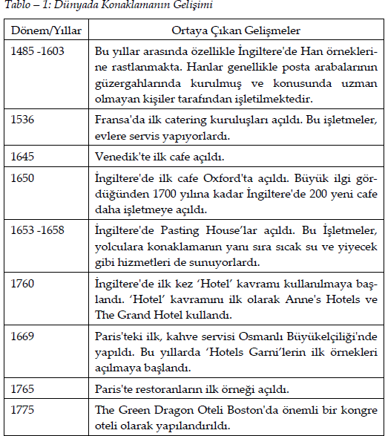
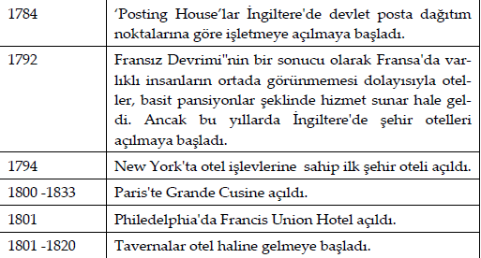

Slide 10
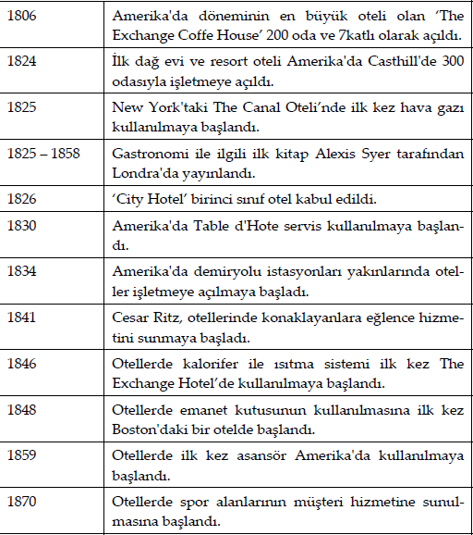
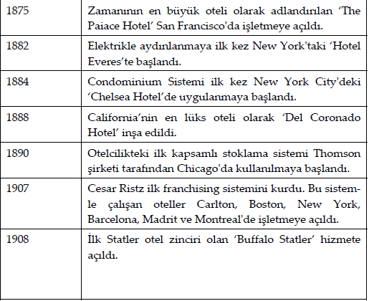

Slide 11
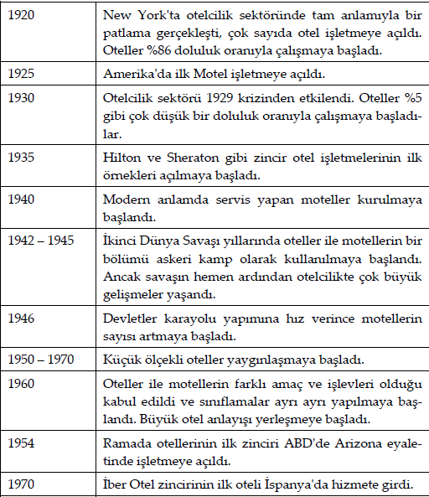
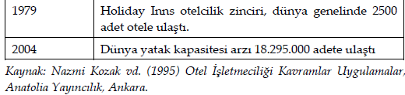

Slide 12
Ülkemizdeki modern anlamda ilk otel Wagon-Lits tarafından İstanbul- Tepebaşı'nda 1892 yılında inşa edilen 'Pera Palas Oteli'dir. 1914 yılında yapılan 'Tokatlıyan Oteli' o dönem de Avrupa ve Ortadoğu'nun lüks otelleri arasında idi. Bu gelişmeleri 1931'de yapılan 'Park Otel' izlemiştir.
Ülkemizdeki modern Türk turizminin başlamasına öncülük eden ilk otel, Türk Hükümeti ile Hilton Şirketi arasında yapılan anlaşma sonucu 1955 yılında kurulan 'İstanbul Hilton'dur. Halen uluslararası standartlara uygun hizmet vermeye devam etmekte olup pazarlamacılığı ise tüm dünyadaki Hilton Rezervasyon Sistemi ile yapılmaktadır. Bu işletmede yetişenler zamanla diğer işletmelere geçmişler ve deneyimlerini yansıtmışlardır. Bu da Türk otelciliğinin gelişmesinde önemli rol oynamıştır. Ulusal turizmimizin gelişimi için dış yatırımlara açılmak ve onlardan da yararlanmak zorundayız.

Slide 13
Yabancı yatırımların yanı sıra ülkemizde yerli yatırımlar da yapılmış olup genelde öncülüğün devlet tarafından yapıldığını görmekteyiz. Örneğin Emekli Sandığı büyük ve modern teknolojiye dayalı turistik tesisler kurmak suretiyle modern turizmin gelişmesini sağlamıştır. Bu amaçla 1958 yılında Emekli Sandığının ortak olduğu Emek İnşaat ve İşletme A.Ş. Kurulmuştur.
Turizmin gelişme sürecine bakıldığında ülkemizde iki dönem görülmektedir. Planlı dönem öncesi ve planlı dönem sonrası. 1963'ten itibaren ekonomik uygulamalar için Beş Yıllık Kalkınma Planlarının uygulanmakta olduğunu görmekteyiz. Turizmi ilgilendiren asıl gelişmeler, 1980'den sonra turizme sağlanan teşvikler, özendirmeler, 'Yap-İşlet-Devret' gibi modellerin uygulanması ve yabancı sermayenin ülkeye çekilmesiyle olmuştur.

Slide 14
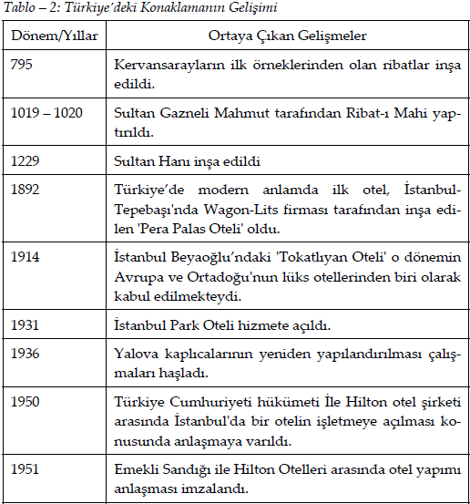
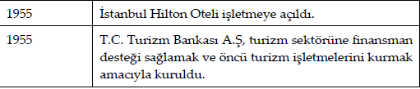
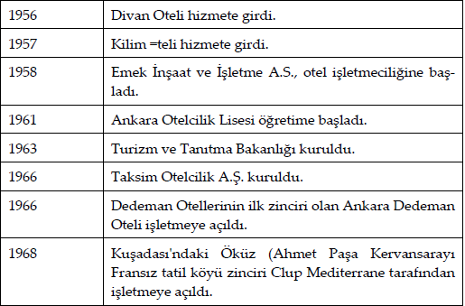

Slide 15
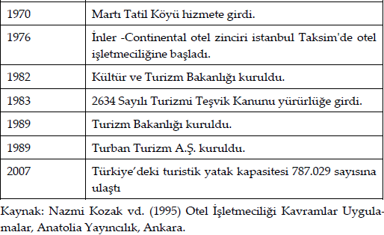

Slide 16
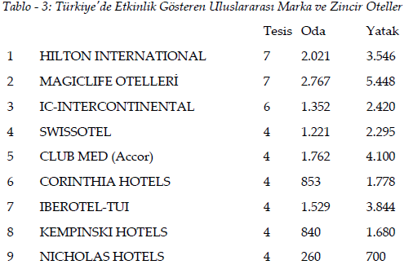
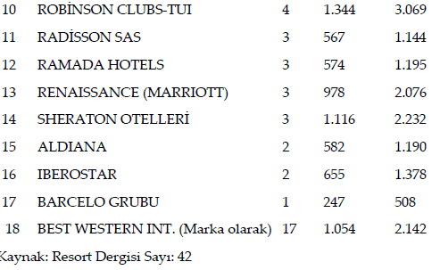

Slide 17
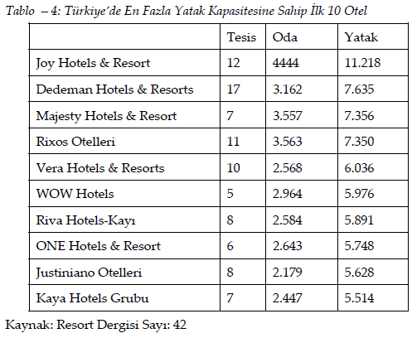

Slide 18
Konaklama ve otelcilik endüstrisinin tarihi gelişimini şöyle özetleyebiliriz:
• Gelişme paranın mübadele aracı olarak kullanılmasıyla başlar.
• Doğu'nun kervansarayları ve Batı'nın müstakil hanları: Ticari nitelikli olan hanların gelişimdeki payı kervansaraylara nazaran daha uzun süreli olmuştur.
• Ulaşımdaki teknik gelişmeler: Demiryollarının gelişmesi kitle taşımacılığını sağlamış ve geniş halk kesimlerinin katılımı sağlanmıştır.
• Amerikan otelciliğinin gelişmesi: Avrupa'da konaklama zengin sınıfa yönelik bir hizmet olduğu halde Amerikan otelciliğinde fark gözetilmeden parası olan herkese bu hizmet sağlanmıştır. Bu durum Avrupa'ya da yansımış ve konaklamanın yaygınlaşmasını ve otelciliğin gelişimini sağlamıştır.

Slide 19
Otel İşletmeciliği ve Özellikleri
Hanlar ve kervansaraylarla başlayan konaklama hizmetleri, ulaşım araçlarının gelişmesine paralel olarak büyük değişikliğe uğramıştır. Önceleri sadece yatak satarak konaklama ihtiyacına cevap veren ve babadan oğula devredilerek işletilen küçük oteller, iş ve başka amaçlarla seyahat eden günümüz insanının ihtiyaçlarına cevap veremez olmuştur.
İnsanlar, konaklama işletmelerinin hizmetlerine mesleki veya ailevi seyahatleri esnasında ihtiyaç duyarlar. Seyahat eden bir insan, konakladığı tesiste iyi ve kaliteli bir hizmeti arar. Hizmetin kalitesi, o tesiste çalışan personelin kalitesi ve başarısına bağlıdır. Konaklama tesisinin büyük olması, dinlenme ve eğlenme yerlerinin mükemmel donatılmış olması, seyahat eden günümüz insanının ihtiyaçlarını karşılamaya yeterli olmamaktadır.
Bu nedenle konaklama tesislerinde çalışan personelin; otel organizasyonu, çalışma düzeni, müşteri memnuniyeti ve çevresel faktörler bakımından donatılması gerekmektedir.

Slide 20
Bugün, rekabetin de etkisiyle hizmet anlayışları değişen işletmeler, restoran, bar, alışveriş eğlence, sağlık gibi merkezlerin tamamını içinde barındıran kompleksler haline gelmişlerdir. Düne kadar uyguladığı hizmet anlayışıyla birlikte hizmet birimleri de değişen otel işletmeleri; bugün yatırım ve organizasyon gerektiren yılın 365 günü ve günün 24 saati kesintisiz hizmet sunan ve onun mutluluğu için çalışan kârlı bir sektör olmuştur.
Otel işletmeleri, turizm sektörünün temeli olup müşterilerine mal ve hizmet sunan ticari kuruluşlardır. Bu kuruluşlar her ülkede değişik görünümde olmakla beraber temel amaç insanlara hizmettir. Konaklama işletmelerinde sunulan hizmetin ölçüsü, tesisin fiziki yapısına ve o işletmede çalışan personelin eğitilmişliğine bağlıdır.
Otel işletmeleri, turistlerin geçici konaklama, yeme-içme, kısmen eğlence ve diğer bazı sosyal ihtiyaçlarını karşılayan işletmelerdir.

Slide 21
Turizm sektöründen yararlanan turistlerin seyahat nedenleri, seyahat şekilleri, bir yerde konaklamaktan bekledikleri faydalar, gelir düzeyleri, zevkleri gibi etmenler birbirinden farklı olduğu gibi turizm şekilleri ve işletmelerin bulunduğu farklı bölgeler de konaklama işletmelerinin farklı hizmetler vermesine neden olur.
Diğer bir tanımla otel işletmeleri;
Birinci derecedeki turizm işletmeleri arasında ilk sırayı alan, turistik mal ve hizmetlerin üretimini sağlayan, varlıkları turizm olayına bağlı olarak ortaya çıkan ve şekillenip çeşitlenen işletmelere otel işletmeleri denir.
Turizm Yatırım ve İşletmeleri Nitelikleri Yönetmeliği'ne göre ise şu şekilde tanımlanmıştır:
Otel, asıl işlevleri müşterilerin geceleme ihtiyaçlarını sağlamak olan, bu hizmetin yanında, yeme-içme, eğlence ihtiyaçları için yardımcı ve tamamlayıcı birimleri de bünyelerinde bulundurabilen tesislerdir.

Slide 22
Otel İşletmeciliğinin Özellikleri
Çeşitli nedenlerle konaklama işletmelerinden faydalanmak isteyen müşterilerin konaklama, yeme-içme gibi temel ihtiyaçlarının yanı sıra eğlenme, kültürel gibi yardımcı ihtiyaçlarını da karşılayabilen ekonomik ve sosyal işletmeler olan otel işletmelerinin başlıca özelliklerini şu şekilde özetleyebiliriz:
Otel İşletmelerinin Özellikleri:
1. Otel işletmeciliğinin temel dayanağı insan gücüdür. Bir işletmenin tüm bölümlerinde misafirlere hizmet sunan yine insandır. Tüm konaklama hizmetlerinde sayı bakımından çokluk arz eden insan gücüne gerek duyulmaktadır. Diğer işletmelerde otomasyona ağırlık verilerek, insan gücünün makinelerle ikame edilmesi mümkündür. Oysa otel işletmeciliğinde insan gücünün ikame edilemeyeceği işler daha ağırlıklıdır. Bu nedenle işletmelerin bilgili, yetenekli ve formasyonunu almış kalifiye personele ihtiyacı vardır. İyi bir insan gücü planlaması yapılarak bu ihtiyaca cevap verilmesi gerekmektedir.

Slide 23
2. Otel işletmeleri zaman satar. Otel odalarının 24 saat içinde satılması söz konusu olup, satılamayan oda otel için kayıp olmaktadır. Otel hizmetini stoklama imkanı bulunmadığından üretildiği ya da hazırlandığı anda satılması gerekmektedir. Bu nedenle otelde satılan aslında “zaman” olmaktadır.
3. Otel işletmeciliği dinamiktir. Otel, hizmet üreten bir fabrika olarak düşünüldüğünde, teknolojisi ve hizmet anlayışı ile sürekli olarak değişiklik gösteren, zevk ve modaya bağımlılığı fazla olan bir sektördür.
4. Otel işletmelerinin etkinliklerinde zaman sınırlaması yoktur. Günün 24 saati, haftanın 7 günü, bütün bir yıl boyunca (sezonluklar hariç) misafirlerine hizmet sunmaya devam ederler. Diğer insanlar tatil yaparken onları memnun etmeye çalışmaktadır. Bu nedenle personelin mesleğini sevmesi ve insan ilişkilerini iyi bilmesi gereklidir

Slide 24
5. Otel işletmelerinde üretilen hizmetlerin satışı ancak, misafirlerin işletmeye başvurusu üzerine başlamaktadır.
6. Sürekli çalışmayı gerektiren otel işletmelerinin en önemli gelir kaynağı olan oda satışlarının ayrı bir özelliği vardır. Gelirlerin yaklaşık %50’sini oda satışları oluşturmaktadır. Zaman temelini esas alan bu işletmelerde, satış o gün için sağlanamayan odaların satılacağı güne kadar depolanarak saklanabilme şansları yoktur.
7. Otel işletmeciliğinde risk faktörü oldukça yüksektir. Otel işletmeleri bulunduğu ülkenin içine girdiği tehlikelerden çok hızlı biçimde etkilenirler. Gerek uluslararası ilişkilerde politik açıdan meydana gelen olumsuz durumlarda, gerek ülkenin doğal koşullarında ortaya çıkan dengesizliklerde, gerekse ülkede patlak veren savaş, çatışma gibi yıkıcı olaylarda işletmeler çalışmaları ağır biçimde zarar görür.

Slide 25
8. Otel işletmeleri misafirlerine her zaman daha kaliteli hizmet sunmak istediğinden teknolojik yeniliklerden sürekli olarak faydalanır ve bunları olanakları doğrultusunda satın alarak kullanırlar. Çünkü konaklama işletmelerinin büyüklüklerine göre geliştirilen önbüro sistemlerinin, genel bakım ve temizlik hizmetlerinde kullanılan gelişmiş makine ve malzemelerin, mutfak ve servis hizmetlerinde işi kolaylaştırmak ve hızlandırmak amacı ile geliştirilmiş yeni ekipmanların kullanılması, aynı zamanda genel olarak konaklama işletmeleri için geliştirilen diğer teknolojik yeniliklerden (anahtar kart sistemi, bilgisayarlı minibar, telefon ve güvenlik sistemi vb) faydalanılması işletme başarısını etkileyen önemli hususlardır.
9. Otel işletmelerinde sunulan hizmetler bölümler ve personel arasında yakın işbirliği ve karşılıklı yardımlaşmayı gerektirir. Otel işletmelerinin bütün bölümleri birbirine bağlı olarak ve sürekli bilgi alışverişinde bulunarak görevlerini yerine getirmektedirler. Bir bölümün ya da personelin yapacağı hata, diğer bölümleri ya da personeli misafir karşısında mahcup edeceğinden, konaklama işletmelerinde personel arasında yakın işbirliği ve karşılıklı yardım kesinlikle gereklidir.

Slide 26
Örneğin ön büronun boş oda satışını yapmak için bir odanın boş fakat satışa hazırlanmamış olduğunu fark edememesi, bu durumun kat hizmetleri tarafından ön büroya bildirilmemiş olması ya da tam tersi bildirildiği halde ön büronun bu bilgiyi doğru kaydetmemiş olması nedeninden kaynaklanabilir. Durumun sonradan fark edilmesi ise ortaya çıkan anlaşmazlıkları telafi edememektedir. Diğer taraftan servis bölümünün bir yemek organizasyonu için mutfağa bildirdiği sayıdaki yanlışlık, konuklar geldiğinde yemeklerin yetişmemesi ve bunu takip eden durumlar büyük fiyaskoya dönüşecektir.
10. Otel işletmeleri yalnız konaklama hizmeti değil, yeme‐içme ve eğlence gibi değişik ihtiyaçları da karşılar.
11. Otel işletmelerinde sermayenin büyük bir kısmı sabit değerlere ayrılmıştır. Konaklama işletmelerinin kurulabilmesi ve işletilir duruma getirilebilmesi için büyük miktarlarda sermayeye ihtiyaç vardır.

Slide 27
Bu sermayenin önemli bir bölümü de işletme etkinliğe geçmeden önce sabit değerlere başlanmasını gerektirir.
Varlıkların dağılımı genelde şu şekildedir:
Duran varlıklar: % 85-90 Dönen varlıklar: % 10-15.
12. Otel işletmelerinde satışlar genel olarak peşindir ve ödemelerde yaygın olarak kredi kartı kullanılmaktadır.

Slide 28
Kaynakça
Öğr. Gör. Nihat Demirtaş , Ankuzem ,Otel İşletmeciliği , Ankara 2010 , s. 1-339

